Slide 1

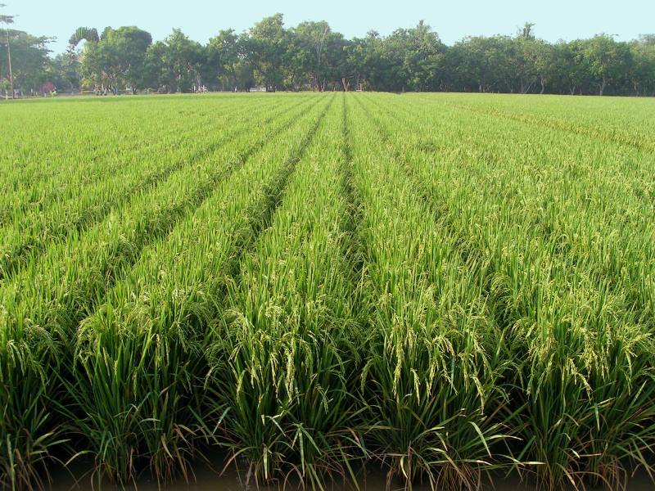
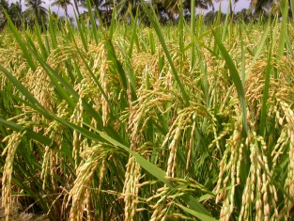

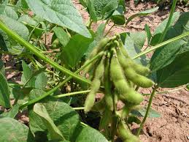
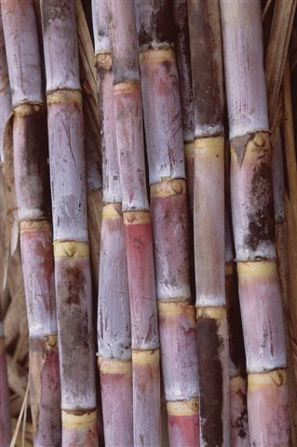
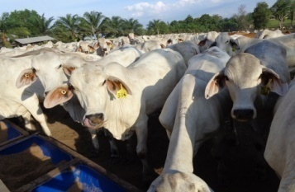
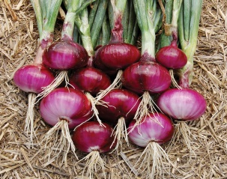
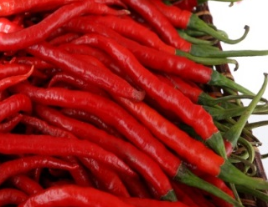
RAPAT KERJA
MENTERI PERTANIAN RI
DENGAN KOMISI IV DPR RI
EVALUASI PELAKSANAAN ANGGARAN 2015
DAN DIPA 2016
Jakarta, 25 Januari 2016

Slide 2
ISI PAPARAN
II
TINDAK LANJUT HASIL PEMERIKSAAN BPK SEMESTER I TAHUN 2015
I
III
EVALUASI PELAKSANAAN ANGGARAN 2015
DIPA TA 2016 DAN REFOCUSING PROGRAM/KEGIATAN/ANGGARAN
2

Slide 3
I
EVALUASI PELAKSANAAN ANGGARAN 2015
3

Slide 4
REALISASI ANGGARAN KEMENTERIAN PERTANIAN TA 2015
%
Realisasi Secara Bruto
Sumber: SPAN Kemenkeu dan Biro KP, Setjen
4

Slide 5
REALISASI ANGGARAN KEMENTERIAN PERTANIAN
PER ESELON I
Sumber: SPAN Kemenkeu dan Biro KP, Setjen

Slide 6
CAPAIAN PRODUKSI KOMODITAS UTAMA
TAHUN 2014-2015
(Ribu Ton)
Ribu ton
No | Jenis Komoditi | Tahun |  | Kenaikan Produksi
 |  | 2014 | 2015*) | Jumlah | %
1 | Padi | 70.846 | 74.992 | 4.146 | 5,85
2 | Jagung | 19.008 | 19.833 | 825 | 4,34
3 | Kedelai | 955 | 983 | 28 | 2,93
4 | Daging (Sapi dan Kerbau Lokal) | 532,9 | 555,6 | 22,7 | 4,26
5 | Tebu | 2.579 | 2.624 | 45 | 1,74
6 | Cabai | 1.875 | 1.984 | 109 | 5,81
7 | Bawang Merah | 1.234 | 1.241 | 7 | 0,57
Ket: *) Angka Ramalan II untuk Padi, Jagung, dan Kedelai Angka Sementara untuk Daging, Tebu, Cabai dan Bawang Merah

Slide 7
NERACA KEBUTUHAN DAN KETERSEDIAAN
PANGAN STRATEGIS TAHUN 2015
Ribu ton
No | Komoditi | Ketersediaan*) | Kebutuhan**) | Neraca Domestik
1 | Beras | 42.162,8 | 31.904,6 | 10.258,2
2 | Jagung | 19.833,3 | 20.244,4 | -411,1
3 | Kedelai | 998,9 | 2.526,8 | -1.527,9
4 | Gula Pasir | 2.792,1 | 2.817,7 | -25,6
5 | Cabai | 2.014,2 | 1.962,0 | 52,2
6 | Daging Sapi | 409,1 | 454,7 | -45,7
7 | Bawang Merah | 1.147,2 | 947,4 | 199,8
Sumber: Ditjen. Teknis Lingkup Kementerian Pertanian diolah BKP
*) Ketersediaan berasal dari produksi, untuk beras dan gula pasir sudah memperhitungkan stok awal tahun.
**) Kebutuhan sudah termasuk kehilangan pada saat proses produksi dan distribusi

Slide 8
II
TINDAK LANJUT HASIL PEMERIKSAAN BPK SEMESTER I TAHUN 2015
8

Slide 9
TINDAK LANJUT HASIL PEMERIKSAAN BPK
SEMESTER I TAHUN 2015
No | : 9.B/LHP/XVIII/05/2015 Tanggal 29 Mei 2015
Judul | : LHP atas LK 018 Kementarian Pertanian TA 2014
NO | TEMUAN (per LHP/per judul) | Rekomendasi |  |  |  | Tindak Lanjut |  |  |  |  | % Tindak Lanjut
 |  | Jumlah |  | Nilai Rupiah |  | Jumlah |  |  | Nilai Rupiah
SISTEM PENGENDALIAN INTERNAL
1 | Kebijakan Akuntansi dan Penatausahaan Persediaan Kurang Memadai | 6 |  | - |  |  | 6 |  | - |  | 100%
2 | Pengelolaan Aset pada 507 Satker Inaktif Senilai Rp 80.625.216.535,00 Belum Tertib | 1 |  | - |  |  | 1 |  | - |  | 100%
3 | Aset Tetap Senilai Rp9.519.327.573,00 Berupa Tanah dan Jalan, Jembatan, Irigasi dan Jaringan (JIJ) Secara Fisik sudah Dikuasai oleh Masyarakat namun Masih Dicatat sebagai Aset Tetap Kementan | 2 |  | - |  |  | 2 |  | - |  | 100%
4 | Aset Tetap yang Tidak Ditemukan pada 8 Satker Senilai Rp9.224.996.206,00 | 1 |  | - |  |  | 1 |  | - |  | 100%
9

Slide 10
Lanjutan...
NO | TEMUAN (per LHP/per judul) | Rekomendasi |  | Tindak Lanjut |  | % Tindak Lanjut
 |  | Jumlah | Nilai Rupiah | Jumlah | Nilai Rupiah
SISTEM PENGENDALIAN INTERNAL
6 | Terdapat Aset Tetap pada 4 Satker yang Tidak Diketahui Keberadaannya Senilai Rp3.897.896.373,00 | 3 | - | 3 | - | 100%
7 | Terdapat Salah Input Tahun Perolehan Dalam Pencatatan Aset Tetap Peralatan Dan Mesin Senilai Rp80.910.693.353,00 | 2 | - | 2 | - | 100%
8 | Aset Tetap berupa Peralatan dan Mesin dengan Kondisi Rusak Berat Belum Dihentikan Penggunaannya dan Diusulkan Penghapusannya Senilai Rp941.874.527,00 | 1 | - | 1 | - | 100%
9 | Peralatan dan Mesin Yang Dinyatakan Hilang Senilai Rp102.787.347,00 Belum Diproses Tuntutan Ganti Rugi | 1 | - | 1 | - | 100%
10 | Kebijakan Akuntansi terkait Kapitalisasi Biaya Pengembangan Aset Tak Berwujud belum Diatur Secara Rinci | 1 | - | 1 | - | 100%
11 | Pengelolaan dan Penatausahaan Aset Tak Berwujud Senilai Rp10.185.906.922,00 | 1 | - | 1 | - | 100%
12 | Pengelolaan atas Aset Lain-Lain pada Enam Satker Belum Memadai | 3 | - | 3 | - | 100%
Jumlah |  | 23 | - | 23 | - | 100%
10

Slide 11
No | : 9.C/LHP/XVIII/05/2015 Tanggal 29 Mei 2015
Judul | : LHP atas LK 018 Kementarian Pertanian TA 2014
NO | TEMUAN (per LHP/per judul) | Rekomendasi |  |  | Tindak Lanjut |  |  |  | % Tindak Lanjut
 |  | Jumlah | Nilai Rupiah |  | Jumlah |  | Nilai Rupiah
Kepatuhan terhadap Perundang-undangan
1 | Pemanfaatan BMN tanpa persetujuan Menteri Keuangan dan Terdapat Potensi PNBP Minimal sebesar Rp1.081.509.351,28 Belum Diterima Kas Negara | 2 | 1,081,509,351 |  | 2 |  | 950,233,138 |  | 87.86%
2 | Terdapat Penetapan Tarif PNBP Pada Biro Umum dan Hubungan Masyarakat dan Dinas Pertanian Tanaman Pangan Sumatera Barat Yang Tidak Sesuai Ketentuan sebesar Rp 33.286.100,00 | 1 | - |  | 1 |  | - |  | 100%
3 | Pengelolaan PNBP Senilai Rp 3.581.530.536,00 Tidak Sesuai Ketentuan | 2 | - |  | 2 |  | - |  | 100%
4 | PNBP sebesar Rp2.956.710.196,00 Terlambat Disetorkan ke Kas Negara Selama Satu sampai dengan 150 Hari | 1 | - |  | 1 |  | - |  | 100%
11

Slide 12
Lanjutan...
NO | TEMUAN (per LHP/per judul) | Rekomendasi |  | Tindak Lanjut |  | % Tindak Lanjut
 |  | Jumlah | Nilai Rupiah | Jumlah | Nilai Rupiah
Kepatuhan terhadap Perundang-undangan
5 | Realisasi Belanja Hibah Uang dan Barang/Jasa Sebesar Rp15.433.222.980 Belum Diajukan Pengesahan ke Kementerian Keuangan | 2 | - | 2 | - | 100%
6 | Kekurangan Volume sebesar Rp86.902.542,00 dan Denda Keterlambatan Penyelesaian Pekerjaan Belum Dipungut sebesar Rp33.839.845,00 | 2 | 120,742,387 | 2 | 120,742,387 | 100%
7 | Pengadaan Peralatan Tebu yang Tidak Sesuai Spesifikasi Teknis Senilai Rp93.121.000,00 | 3 | 93,121,000 | 3 | 93,121,000 | 100%
8 | Kemahalan atas pekerjaan Sanitair dan Pemasangan Listrik senilai Rp24.737.750,00 | 2 | 24,737,750 | 2 | 24,737,750 | 100%
9 | Kemahalan Harga atas Kegiatan Peremajaan Tanaman Kakao (Pengadaan Bibit Kakao SE dalam Bentuk Plantlet Pasca Aklimatisasi) pada Dinas Perkebunan dan Hortikultura Provinsi Sulawesi Tenggara sebesar Rp1.995.000.000,00 | 1 | - | 1 | - | 100%
10 | Perhitungan Komponen Pembentuk Biaya HPS Pembesaran Bibit Kakao/Harga Pasar pada Kegiatan Peremajaan dan Rehabilitasi Tanaman Kakao di Provinsi Sulawesi Tenggara Melebihi Referensi RAB dan Harga Pasar sebesar Rp1.321.515.000,00 | 2 | - | 2 | - | 100%
12

Slide 13
Lanjutan...
NO | TEMUAN (per LHP/per judul) | Rekomendasi |  | Tindak Lanjut |  | % Tindak Lanjut
 |  | Jumlah | Nilai Rupiah | Jumlah | Nilai Rupiah
Kepatuhan terhadap Perundang-undangan
11 | Kegiatan Perluasan Sawah dan Pengembangan Optimasi Lahan Tidak Dilaksanakan Yang Mengakibatkan Potensi Kerugian Keuangan Negara Senilai Rp218.877.500,00 | 2 | 218.877.500,00 | 2 | 218.877.500,00 | 100%
12 | Pengeluaran Biaya Pengamanan Kantor Pada Biro Umum dan Hubungan Masyarakat sebesar Rp831.820.000,00 Tidak Didukung dengan Bukti Pertanggungjawaban | 2 | 831,820,000 | 2 | 831,820,000 | 100%
13 | Dana PUAP TA 2008-2014 Senilai Rp16.100.000.000,00 mengendap di rekening Gapoktan/Lembaga Keuangan Mikro Agribisnis di Provinsi Sumatera Barat | 1 | 16,100,000,000 | 1 | 16,100,000,000 | 100%
14 | Pelaksanaan Program Unit Pengolah Pupuk Organik (UPPO) Tidak Sesuai Dengan Pedoman Teknis | 1 | - | 1 | - | 100%
15 | Pertanggungjawaban Belanja Bahan dan Belanja Barang Non Operasional Lainnya pada Dinas Perkebunan dan Hortikultura Provinsi Sulawesi Tenggara Sebesar Rp11.363.430,00 Tidak Sesuai Ketentuan | 1 | - | 1 | - | 100%
13

Slide 14
Lanjutan...
NO | TEMUAN (per LHP/per judul) | Rekomendasi |  | Tindak Lanjut |  | % Tindak Lanjut
 |  | Jumlah | Nilai Rupiah | Jumlah | Nilai Rupiah
Kepatuhan terhadap Perundang-undangan
16 | Penggunaan Belanja Barang (MAK 521 dan 523) Tidak Sesuai Dengan Kegiatannya Sebesar Rp1.011.149.770,00 | 1 | - | 1 | - | 100%
17 | Penyaluran Benih Siap Salur sebanyak 150.250 batang dari Dua Komoditas Tanaman Belum Disertifikasi | 1 | - | 1 | - | 100%
18 | Tanah senilai Rp226.133.797.587,60 dan Kendaraan senilai Rp14.569.322.574,00 Tidak Memiliki Bukti Kepemilikan | 3 | - | 3 | - | 100%
19 | Aset Tetap Dikuasai/Digunakan Pihak Lain senilai Rp79.450.104.641,67 | 2 | - | 2 | - | 100%
20 | Aset Tetap Tanah senilai Rp65.330.565.566,24 dalam Kasus Sengketa | 1 | - | 1 | - | 100%
Jumlah |  | 33 | 18,470,807,988.28 | 33 | 18,339,531,775,00 | 99,29%
14

Slide 15
No | : 19.B/LHP/XVII/06/2015 dan 19.C/LHP/XVII/06/2015
Judul | : LHP atas Sustainable Management of Agricultural Research &Technology Dissemination Project (SMARTD) 2014
NO | TEMUAN (per LHP/per judul) | Rekomendasi |  |  |  | Tindak Lanjut |  |  | % Tindak Lanjut
 |  | Jumlah | Nilai Rupiah |  |  | Jumlah | Nilai Rupiah
1 | Proses Pemindahbukuan Pengembalian Belanja dari Rekening Kas Negara ke Rekening Khusus Belum Memadai | 3 | - |  |  | 3 | - |  | 100%
2 | Terdapat Kekurangan Volume dan Kemahalan Harga pada Tiga Paket Pekerjaan Konstruksi Senilai Rp87.993.787,54 | 2 | 87,993,787.54 |  |  | 2 | 87,993,787.54 |  | 100%
3 | Pembayaran Konsultan Pengawasan untuk Jenis Kontrak Time-Based Payment Senilai Rp501.269.750,00 Tidak Berdasarkan Bukti Pertanggungjawaban | 1 | 501,269,750 |  |  | 1 | 501,269,750 |  | 100%
4 | Perubahan Penggunaan Anggaran Pekerjaan dan Pertanggungjawaban Pengeluaran Senilai Rp5.407.436,00 Tidak Sesuai Ketentuan | 2 | 5,407,436 |  |  | 2 | 5,407,436 |  | 100%
5 | Pelaksanaan Pekerjaan Konsultan Internasional (HRD) Tidak Sesuai Ketentuan dan Terdapat Kelebihan Pembayaran Senilai US$17,500 atau Rp198.961.700,00 | 2 | 198,961,700 |  |  | 2 | 198,961,700 |  | 100%
Jumlah |  | 10 | 793,632,973.54 |  |  | 10 | 793,632,973.54 |  | 100%
15

Slide 16
No | 11.a/LHP/XVII/05/05/2015 Tanggal. 29 Mei 2015
Judul | LHP BPK dengan Tujuan Tertentu atas Pengelolaan dan Pertanggungjawaban
 | Keuangan BA 999.07 (Belanja Subsidi Pupuk) TA. 2014
NO | TEMUAN (per LHP/per judul) | Rekomendasi |  |  | Tindak Lanjut |  |  |  | % Tindak Lanjut
 |  | Jumlah | Nilai Rupiah |  | Jumlah |  | Nilai Rupiah
SISTEM PENGENDALIAN INTERNAL
1 | Perencanaan Kebutuhan Pupuk Bersubsidi Tahun 2014 Belum Memadai | 4 | - |  | 4 |  | - |  | 100%
2 | Penetapan Peraturan Gubernur/Bupati/Walikota tentang Kebutuhan Pupuk Bersubsidi Belum Sepenuhnya Sesuai dengan Ketentuan | 2 | - |  | 2 |  | - |  | 100%
3 | Pelaksanaan Verivikasi Dokumen Tagihan Pembayaran dan Verifikasi Lapangan oleh Tim Verifikasi Kementerian Pertanian serta Pelaksanaan Verifikasi dan Validasi | 3 | - |  | 3 |  | - |  | 100%
4 | Pembayaran atas Kurang Bayar Subsidi Pupuk TA 2012 dan Penyaluran Pupuk TA 2013 dan 2014 Belum Melalui Prosedur Verifikasi Dokumen Penyaluran oleh Kementerian | 4 | - |  | 4 |  | - |  | 100%
 | Jumlah | 13 | - |  | 13 |  | - |  | 100%
16

Slide 17
Lanjutan...
NO | TEMUAN (per LHP/per judul) | Rekomendasi |  | Tindak Lanjut |  | % Tindak Lanjut
 |  | Jumlah | Nilai Rupiah | Jumlah | Nilai Rupiah
KEPATUHAN TERHADAP PERATURAN PERUNDANG-UNDANGAN
1 | Penetapan Alokasi Pupuk Bersubsidi dalam SPJB Belum Sepenuhnya Sesuai Ketentuan dan Penyaluran Pupuk Melebihi Alokasi yang Ditetapkan | 2 | - | 2 | - | 100%
2 | Penyusunan Rencana Definitif Kebutuhan Kelompok Tani (RDKK) Belum Sepenuhnya Sesuai dengan Ketentuan | 2 | - | 2 | - | 100%
3 | Penyaluran Pupuk Bersubsidi Tahun 2014 Belum Sesuai Ketentuan | 2 | - | 2 | - | 100%
4 | Pengelolaan Belanja Subsidi Pupuk Tahun 2014 Belum Sepenuhnya Memperhatikan Prinsip Efisien dan Ekonomis | 2 | - | 2 |  | 100%
Jumlah |  | 8 | - | 8 | - | 100%
17

Slide 18
No | 11 b/LHP/XVII/05/2015 Tanggal 29 Mei 2015
Judul | LHP ATAS LAPORAN KEUANGAN KEMENTERIAN PERTANIAN 2014 BAGIAN ANGGARAN SUBSIDI BENIH (BA.999.07)
NO | TEMUAN (per LHP/per judul) | Rekomendasi |  |  | Tindak Lanjut |  |  |  | % Tindak Lanjut
 |  | Jumlah | Nilai Rupiah |  | Jumlah |  | Nilai Rupiah
3.1. | Hasil Evaluasi atas Sistem Pengendalian Intern
3.1.1. | Perencanaan kebutuhan Benih Bersubsidi TA 2014 tidak didukung dengan perhitungan yang memadai | 2 | - |  | 2 |  | - |  | 100%
3.2. | Hasil Pemeriksaan atas Kepatuhan terhadap Peraturan Perundang-undangan
3.2.1. | Realisasi penyaluran Benih Bersubsidi Tahun Anggaran 2014 rendah | 2 | - |  | 2 |  | - |  | 100%
3.2.2. | Penyaluran Benih Bersubsidi ke Kelompok Tani belum optimal | 2 | - |  | 2 |  | - |  | 100%
3.2.3. | Penyaluran Benih Bersubsidi melebihi benih hasil sertifikasi dan terdapat Benih Bersubsidi berasal dari Provinsi lain tidak diberitahukan dan dicek oleh BPSBTPH | 1 | - |  | 1 |  | - |  | 100%
Jumlah |  | 7 | - |  | 7 |  | - |  | 100%
18

Slide 19
No | 12/LHP/XVII/05/2015 tanggal 29 Mei 2015
Judul | LHP PDTT PNBP Badan Karantina Pertanian atas Pengelolaan PNBP TA. 2014
NO | TEMUAN (per LHP/per judul) | Rekomendasi |  |  |  | Tindak Lanjut |  |  | % Tindak Lanjut
 |  | Jumlah |  | Nilai Rupiah |  | Jumlah | Nilai Rupiah
1 | Prosedur Pelaksanaan Karantina Belum Dapat Menjamin Media Pembawa Telah Bebas dari OPTK dan HPHK | 5 |  | - |  | 5 | - |  | 100%
2 | Metode Pengambilan dan Pengujian Sampel Dilaksanakan Tidak Sesuai Ketentuan | 4 |  | - |  | 4 | - |  | 100%
3 | Pengelolaan PNBP Jasa Tindakan Karantina Belum Memadai | 4 |  | 271,080,905.11 |  | 4 | 271,080,905.11 |  | 100%
Jumlah |  | 13 |  | 271,080,905.11 |  | 13 | 271,080,905.11 |  | 100%
19

Slide 20
III
DIPA DAN REFOCUSING 2016
20

Slide 21
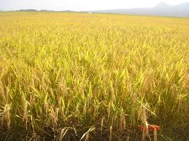
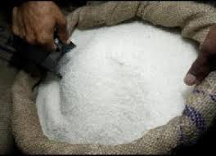
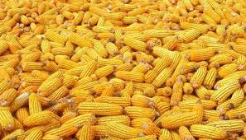
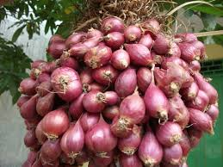
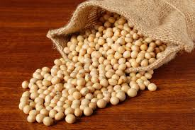

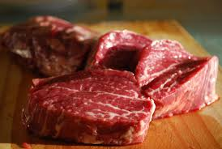
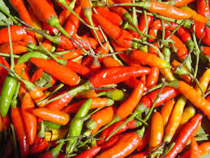
SASARAN PRODUKSI PANGAN UTAMA TAHUN 2016
Padi 75,13 Juta Ton
Jagung 21,35 Juta Ton
Kedelai 1,5 Juta Ton
Daging Sapi/Kerbau 0,59 Juta Ton Karkas/0,46 Juta Ton Daging
Gula 2,8 Juta Ton
Bawang Merah 1.173 Ribu Ton
Cabai Besar 1.106 Ribu Ton
Cabai Rawit 759 Ribu Ton
21

Slide 22
PAGU ANGGARAN TAHUN 2016
PER PROGRAM PER JENIS BELANJA
Rp.000
22

Slide 23
PAGU ANGGARAN TAHUN 2016
PER PROGRAM PER SUMBER BIAYA
Rp.000
Rp.000

Slide 24
PAGU ANGGARAN TAHUN 2016 PER KEWENANGAN
Rp.000
NO | ESELON I | KEWENANGAN
 |  | KANTOR PUSAT | KANTOR DAERAH | DEKON | TUGAS PEMBANTUAN | TOTAL
1 | Sekretariat Jenderal | 1.634.662.112 | - | - | - | 1.634.662.112
2 | Inspektorat Jenderal | 100.393.898 | - | - | - | 100.393.898
3 | Ditjen Tanaman Pangan | 182.388.895 | 26.863.385 | 487.837.200 | 7.034.166.927 | 7.731.256.407
4 | Ditjen Hortikultura | 140.147.102 | - | 226.452.169 | 873.916.655 | 1.240.515.926
5 | Ditjen Perkebunan | 138.549.731 | 95.114.784 | 101.016.870 | 1.583.312.365 | 1.917.993.750
6 | Ditjen PKH | 258.966.420 | 775.659.287 | 452.156.257 | 810.311.910 | 2.297.093.874
7 | Ditjen PSP | 5.044.552.245 | - | 347.704.054 | 5.677.043.842 | 11.069.300.141
8 | Badan Litbang Pertanian | 285.868.512 | 1.794.121.429 | - | - | 2.079.989.941
9 | Badan PPSDMP | 206.201.978 | 548.414.727 | 910.241.390 | 11.372.325 | 1.676.230.420
10 | Badan Ketahanan Pangan | 126.597.721 | - | 461.466.724 | 194.999.875 | 783.064.320
11 | Badan Karantina pertanian | 118.707.977 | 857.977.361 | - | - | 976.685.338
 | TOTAL | 8.237.036.591 | 4.098.150.973 | 2.986.874.664 | 16.185.123.899 | 31.507.186.127
24

Slide 25
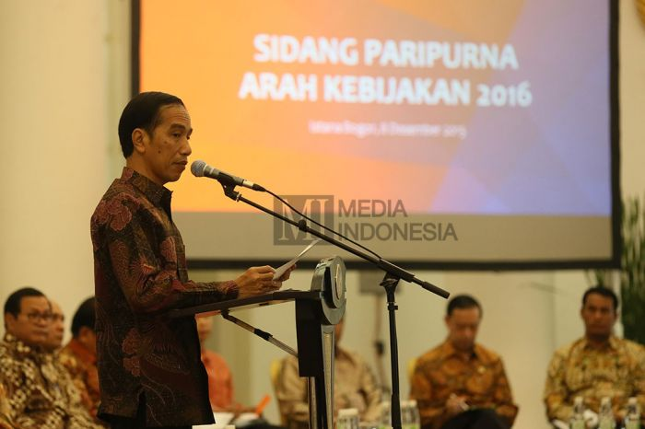
ARAHAN PRESIDEN UNTUK PENYEDERHANAAN NOMENKLATUR DALAM ANGGARAN KEMENTERIAN/LEMBAGA (K/L) 2016
Sidang Kabinet Paripurna, Istana Bogor,
8 Des 2015 :
K/L diminta segera menyederhanakan nomenklatur dgn menggunakan anggaran secara lebih produktif
Struktur APBN atau pola pembangunan ke depan akan berbeda dibandingkan dengan sebelumnya. Seluruh kementerian diharuskan mempersiapkan diri
Lebih pada orientasi hasil, bukan orientasi prosedur. Tidak lagi business as usual
ISTANA BOGOR,
8 DESEMBER 2015
Refocusing program/ kegiatan/anggaran
TA 2016
25

Slide 26
KEBIJAKAN REFOCUSING KEGIATAN DAN ANGGARAN 2016
Refocusing didasarkan atas :
Biaya operasional/penunjang tidak langsung dikurangi/ di-efisiensi/di-realokasikan pada kegiatan prioritas
Kegiatan yang kurang berpengaruh langsung pada sasaran di-realokasi
Refocusing:
Refocusing di dalam program (tidak merubah alokasi anggaran menurut program)
Refocusing antar program (terdapat realokasi anggaran antar program)
26

Slide 27
REALOKASI ANGGARAN HASIL REFOCUSING
Rp.000
27

Slide 28
REFOCUSING KEGIATAN DAN ANGGARAN
KEMENTAN TA 2016
A. REFOCUSING KEGIATAN UTAMA DAN ANGGARAN ANTAR PROGRAM

Slide 29
Lanjutan .....
B. REFOCUSING KEGIATAN UTAMA DAN ANGGARAN INTERNAL PROGRAM

Slide 30
Terima Kasih
30

